Slide 1
ASIGNATURA: CI 558
PROYECTO DE INGENIERÍA
AÑO ACADÉMICO: 2023
Imagen Blog de educación | UNITEC Universidad Tecnológica de México
En este espacio encontrará información sobre:
Instituciones que colaboran con doinGlobal.
Actores que acompañarán su aprendizaje.
Criterios de participación y convivencia en la comunidad doinGlobal.

Slide 2
Metodología Evaluación de Impacto Ambiental
Proporcionar un enfoque estructurado y sistemático para evaluar impactos ambientales

Slide 3
Marco legislativo
Puede variar de un país a otro. Se basa en principios y estándares establecidos internacionalmente y busca regular el proceso de la EIA.

Slide 4
Estructura general de la EIA
Valoración cualitativa.
Valoración cuantitativa.
Estudio de impacto ambiental.
Evaluación de impacto ambiental.

Slide 5
Descripción del entorno
Medio Físico: Ámbito territorial, agua, flora, fauna, ecosistemas, paisajes.
Medio Socioeconómico: población, actividad económica, actividad cultural, patrimonio cultural.

Slide 6
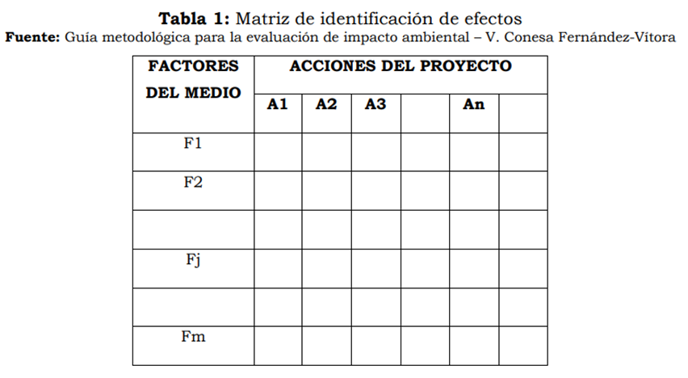
Previsión de los efectos

Slide 7
Previsión de los efectos

Slide 8
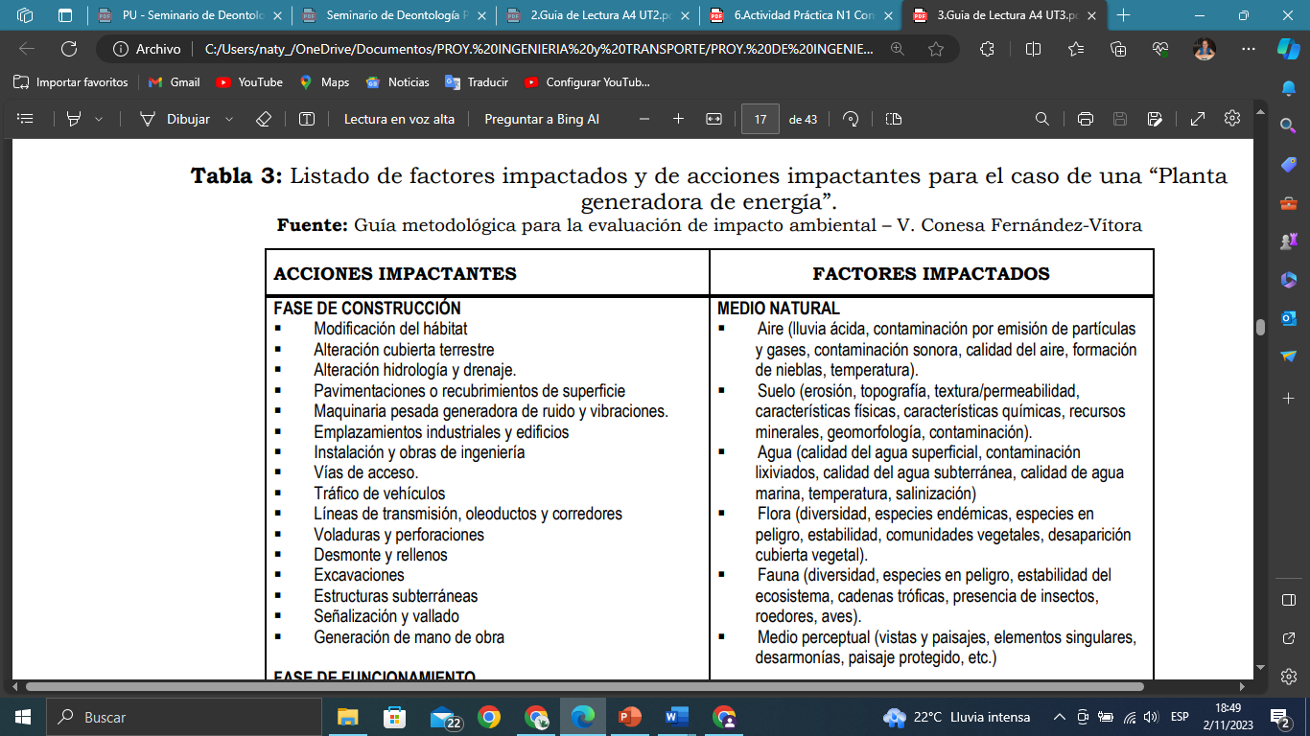
Ejemplo

Slide 9
Valoración cualitativa
Signo del impacto: Indica si el impacto es positivo (+) o negativo (-).
Intensidad (IN): Mide la fuerza o grado del impacto.
Extensión (EX): Evalúa cuánto del entorno se ve afectado por el impacto.
Momento (MO): Se refiere al período de tiempo en el que se manifiesta el impacto.

Slide 10
Valoración cualitativa
5.Persistencia (PE): Indica cuánto tiempo perdura el impacto.
6.Reversibilidad (RV): Evalúa si es posible revertir el impacto y restaurar el entorno a su estado original.
7.Sinergia (SI): Analiza si hay efectos combinados debido a la interacción de múltiples impactos.
8.Acumulación (AC): Evalúa si los impactos se suman con el tiempo.

Slide 11
Valoración cualitativa
9.Recuperabilidad (MC): Mide la capacidad de recuperación del entorno después del impacto.
10.Efecto (EF): Describe la naturaleza del cambio que ocurre en el factor ambiental afectado.
11.Periodicidad (PR): Indica si el impacto ocurre de manera regular o en intervalos.

Slide 12
I= ± [3IN + 2EX + MO + PE + RV + SI + AC + EF + PR + MC]
Valoración cualitativa

Slide 13
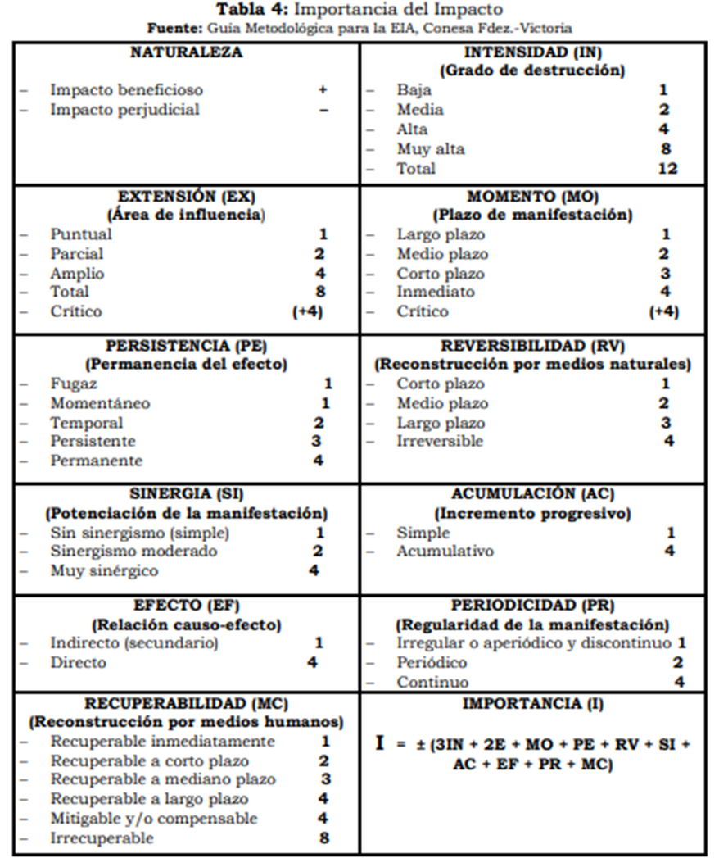
Importancia del Impacto

Slide 14
Importancia del Impacto

Slide 15
Categorización de impactos
compatible | I ≤ 25
moderado | 25 < I ≤ 50
severo | 50 < I ≤ 75
crítico | 75 < I ≤ 100

Slide 16
Matriz de Importancia

Slide 17
Criterio de Matriz depurada
compatible | no se considera
moderado | 25 < I ≤ 50
severo | 50 < I ≤ 75
crítico | 75 < I ≤ 100

Slide 18
Matriz de Importancia depurada

Slide 19
Medidas correctivas
Acción o estrategia diseñada para prevenir, minimizar, corregir o compensar los impactos negativos.

Slide 20
Programa de Vigilancia
Conjunto organizado de actividades y procedimientos diseñados para monitorear y evaluar sistemáticamente los efectos ambientales

Slide 21
Informe final
Es un documento que resume y presenta los hallazgos, resultados, conclusiones y recomendaciones del proceso de evaluación de impacto ambiental de un proyecto, plan, programa o política.

Slide 22
¿Vemos un ejemplo?

